Slide 1


Po čem šlapeme
Základní škola Libina, příspěvková organizace, Libina 548,788 05,IČ: 708 708 61
Název projektu: Škola hrou
Tento projekt je spolufinancován Evropským sociálním fondem republiky
Vzdělávací oblast: Člověk a příroda
AUTOR: Mgr. Aleš Skála
NÁZEV: VY_32_INOVACE_21_06_Z6_Skála
TÉMA: Po čem šlapeme
OBSAH: Zemské těleso a jeho části
ČÍSLO PROJEKTU: CZ.1.07/1.4.00/21.2364

Slide 2
Anotace
Prezentace seznamuje žáky se zemským tělesem a jeho částmi
Prezentace je určena pro interaktivní tabuli
Práce je pro žáky 6. třídy
Své vědomosti si žáci mohou ověřit v závěrečných otázkách

Slide 3
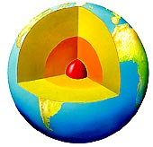
Zemské těleso
Zemské těleso je tvořeno:
kůrou
Pláštěm
jádrem

Slide 4
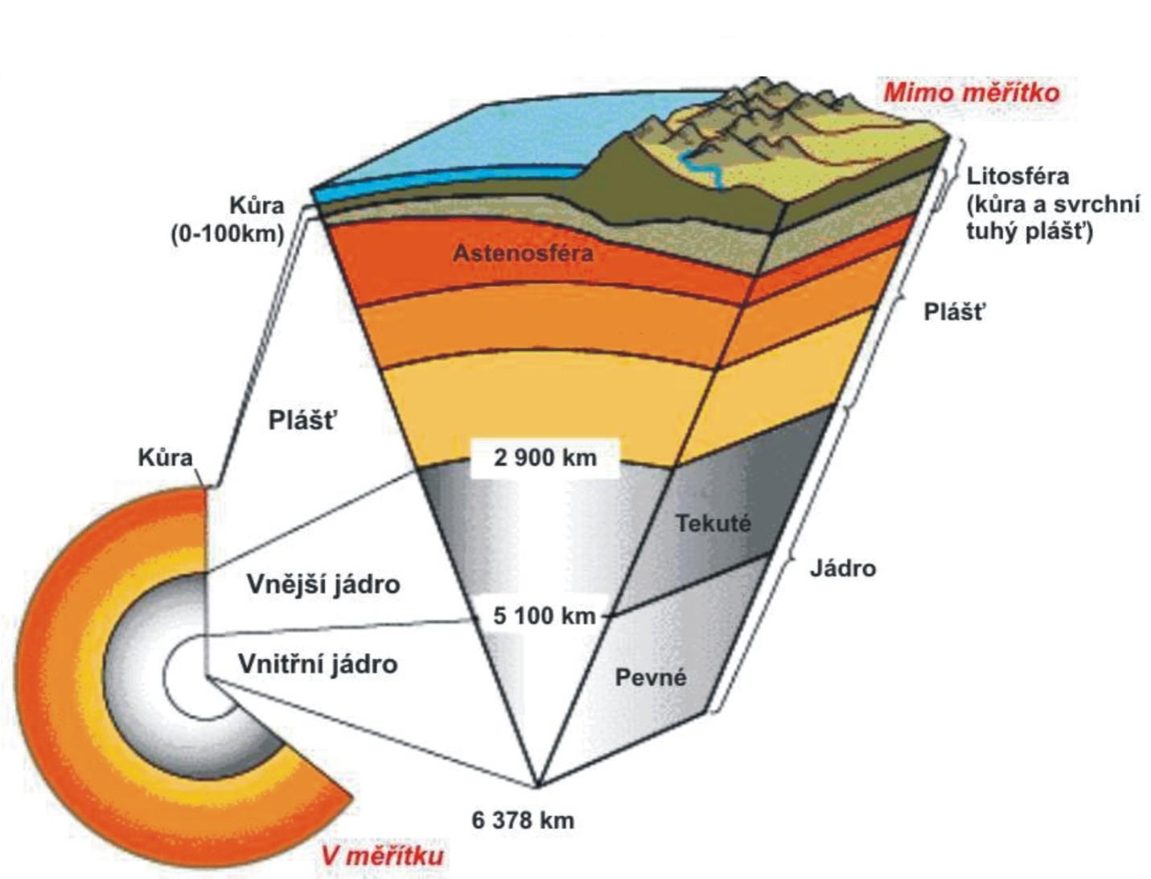
Zemské těleso
Jednotlivé části jsou ještě rozděleny a mají i odlišné složení a skupenství, v mnohém vnitřní stavba Země připomíná stavbu vajíčka

Slide 5
Zemská kůra
- Zemská kůra je svrchním obalem Země
- Oceánská kůra je tenčí a dosahuje tloušťky asi 6 km
-Pevninská kůra je silnější a má tloušťku od 40 – 100 km
- Zemská kůra je tvořena horninami, které jsou podobné horninám na povrchu Země

Slide 6
Zemský plášť
- Zemská plášť se skládá ze dvou částí
- Vrchní část je tuhá podobně jako zemská kůra
-Spodní část je polotekutá, což je způsobeno velkým a dlouhotrvajícím tlakem hornin v nadloží
- Zemská kůra a vrchní plášť vytvářejí pevný obal Země - LITOSFÉRU

Slide 7
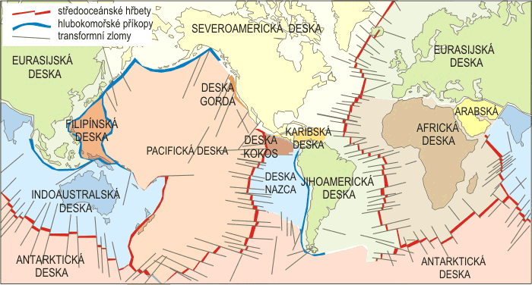
LITOSFÉRA
- Tato pevná část je popraskaná, jednotlivým částem říkáme LITOSFÉRICKÉ DESKY

Slide 8
Zemské jádro
- Zemské jádro se skládá ze dvou částí
- Vnější část je polotekutá stejně jako spodní část zemského pláště
-Vnitřní jádro je tuhé a velmi těžké, neboť je tvořeno převážně z kovů
- Zemská jádro je velice žhavé a má velikou hustotu

Slide 9
Otázky a úkoly
Kůra, plášť a jádro
1. Z jakých částí se skládá zemské těleso?
Litosféru
2. Co tvoří zemská kůra a vrchní plášť?

Slide 10
Citace:
Učebnice- JEŘÁBEK, Milan; ANDĚL, Jiří; PEŠTOVÁ, Jana. Zeměpis 6 učebnice pro základní školy a víceletá gymnázia. Plzeň: Fraus, 2006, ISBN 80-7238-486-4.
Obr. 1.- AUTOR NEUVEDEN. google.cz [online]. [cit. 25.11.2012]. Dostupný na WWW: http://fyzweb.cz/clanky/img/00112/zemske-jadro.jpg
Obr. 2. –AUTOR NEUVEDEN. google.cz [online]. [cit. 25.11.2012]. Dostupný na WWW: http://zs5vajgar.wu.cz/Prirodopis/Stavba_Zeme1.jpg
Obr. 3.- AUTOR NEUVEDEN. google.cz [online]. [cit. 25.11.2012]. Dostupný na WWW: http://www.ig.cas.cz/userdata/pictures/geopark/postery/Zeme-o07.png

